Slide 1



승강기안전기술원
안전인증실 주요사업 안내
2025.06.17
수출바우처 / 매칭그랜트 / 에너지효율등급
안전인증실 인증사업관리팀 김은수 차장

Slide 2
01
수출바우처
담당:인증사업관리팀
김은수차장:055-940-9903

Slide 3
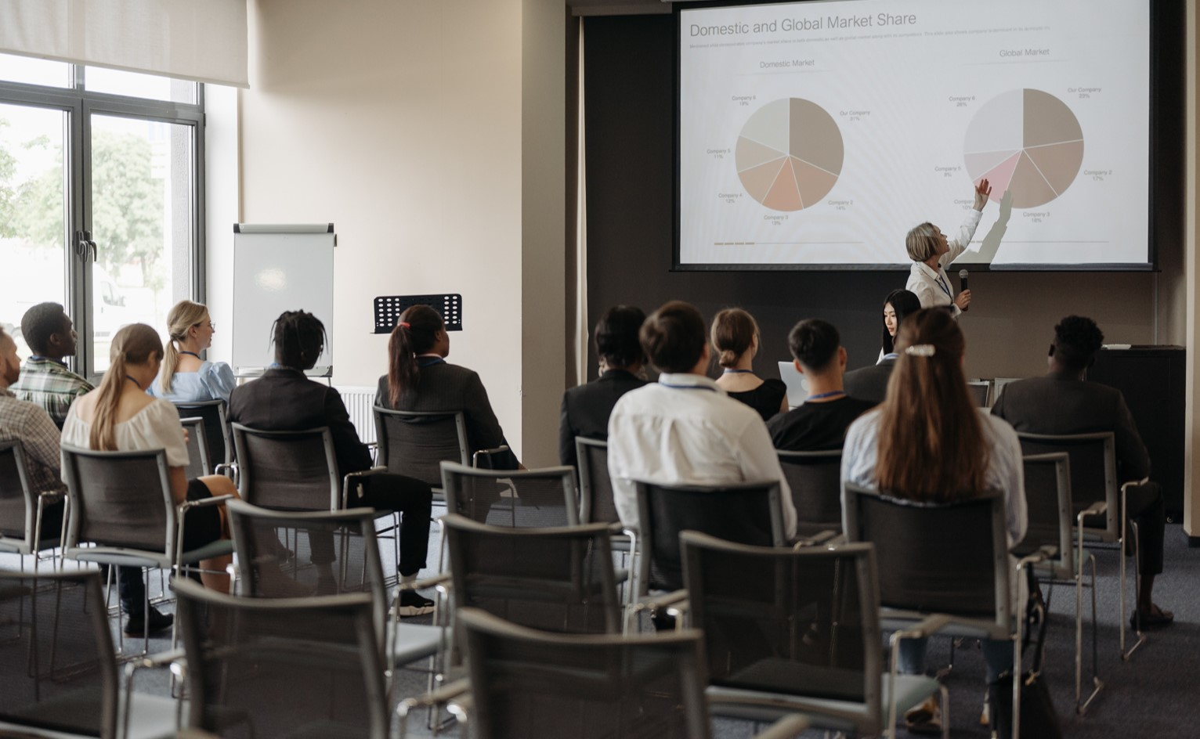

한국승강기안전공단은 산업통상자원부 및 중소벤처기업부에서 운영하는 「수출지원기반 활용사업
(수출바우처)」 수행기관으로 선정 되어 중소기업 수출 경쟁력 강화를 위한 지원 사업 진행중.
2025년 해외路[로] 사업 을 위한
「수출바우처」활용 안내
KOELSA

Slide 4
수출바우처
사업목적
: 정부사업으로 중소·중견기업의 해외 진출 및 수출 지원 확대
: 정부가 일정 금액의 바우처(지원금)를 제공 →
기업은 이를 이용해 원하는 수출지원서비스를 선택해 이용
지원방식
KOELSA
지원대상
: 수출 유망 중소·중견기업, 수출 초보기업, 스타트업 등의 제조업
서비스 제공
: 산업통상자원부, 중소벤처기업부에 선정된 서비스 수행기관
접속사이트
: 수출지원기반활용사업 포털 (www.exportvoucher.com)

Slide 5
수출바우처 지원대상 및 규모
구분 | 지원대상 | 지원규모 및 한도 | 매출액 기준
내수기업 | 전년도 수출실적이 없거나 1,000불 미만 기업 | - 지원규모: 1,200개사 내외 - 바우처 한도: 3,000만원 이내에서 조정가능 | 100억 미만 70% 지원 100~300억미만 60% 지원 300억 이상 50% 지원
초보기업 | 전년도수출액 '1,000~10만불 미만' | - 지원규모: 1,000개사 내외 - 바우처 한도: 3,000만원 이내에서 조정가능
유망기업 | 전년도 수출액 '10~100만불 미만' | - 지원규모: 400개사 내외 - 바우처 한도: 7,000만원 이내에서 조정가능
성장기업 | 전년도수출액 '100~500만불 미만' | - 지원규모: 400개사 내외 - 바우처 한도: 7,000만원 이내에서 조정가능
강소기업 | 전년도 수출액 '500만불 이상' | - 지원규모: 250개사 내외 - 바우처 한도: 10,000만원 이내에서 조정가능
KOELSA

Slide 6
수출바우처 적용 예시
: 내수, 초보, 유망, 성장기업
기업유형
: 100억 미만인 경우
당사 년간 매출액
: 3,000만원 (이하 가능)
KOELSA
필요한 바우처
기업부담율
: 3,000만원의 30% (900만원)를 현금으로 납부(부가세 별도)
정부부담율
: 70% (2,100만원)지원 후 3,000만 바우처 지급
바우처 활용
: 3000만원 이내에서 서비스 활용 (기간준수)

Slide 7
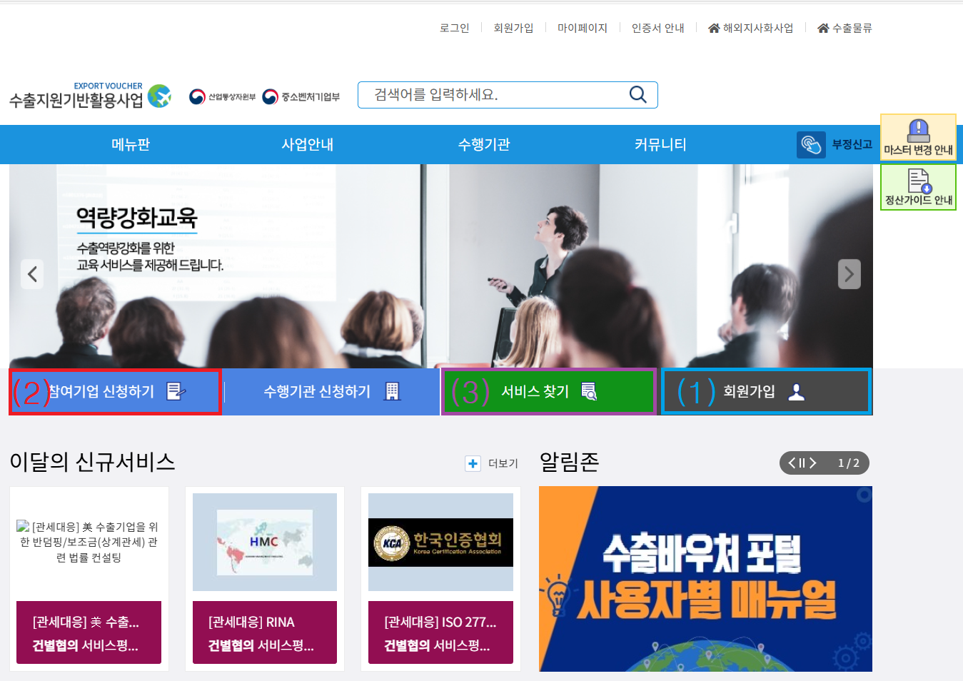
홈페이지 안내
KOELSA
1. 회원가입
2. 참여기업신청
3. 서비스활용

Slide 8
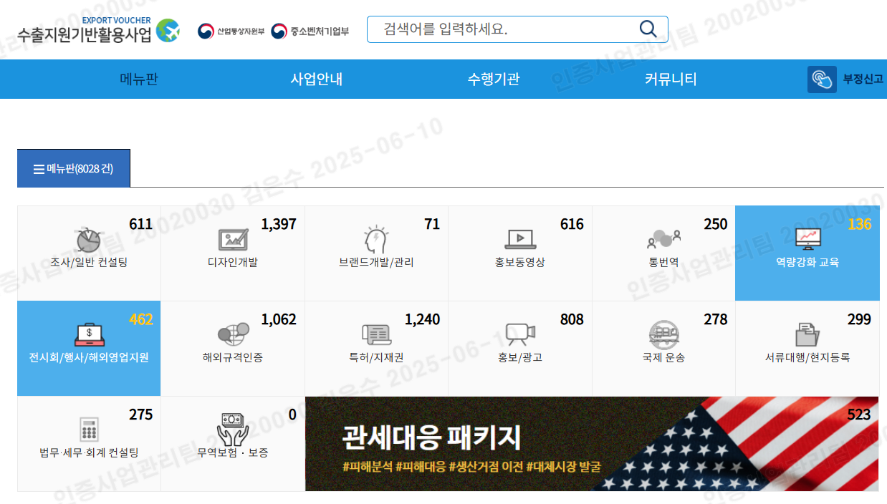
서비스매뉴 안내
KOELSA

Slide 9
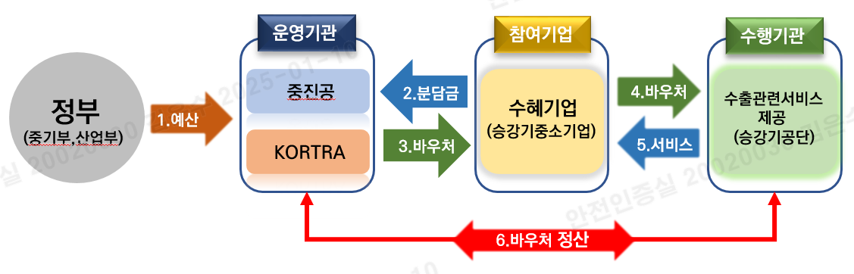






수출바우처 진행
KOELSA
1단계
2단계
3단계
4단계
5단계
6단계
신청 및 접수
평가 및 선발
협약체결
바우처발급
수행기관선정
바우처정산
기업별 평가기준
적용∙선발
기업-기관 체결
(분담금납부)
기업별 협약금액 內
바우처 포인트 발급
수행기관
서비스수행
수행기관
결과보고 평가

Slide 10
공단의 수출바우처 구성
역량강화교육
전시회/행사/해외영업
해외규격인증
수출 역량강화를 위한 교육.
(KC인증,EN81-20/50, ISO 8100-1)
해외시장 개척관련 교육 등 수출관련 역량강화 교육 전반에 걸친 유사 서비스
국내개최 국제전시회 참가, 현지 바이어 매칭 상담회/세미나/제품시연회, 해외바이어 국내초청 미팅/설명회/세미나, 해외전시회 사전·사후 지원분야 전반에 걸친 유사 서비스
해외규격인증 취득을 위한 시험·심사·인증 및 인증대행컨설팅 등 해당 분야 전문 서비스 지원.
해외규격인증 분야 전반에 걸친 유사 서비스
KOELSA

Slide 11
CURRICULUM 01
∘ 별표22 엘리베이터
∘ 품질관리(공장심사) 메뉴얼
∘ EN 81-20/50 및 ISO 8100 기준
∘ KC인증 기술분야 설계도서
역량강화교육 프로그램
CURRICULUM 02
∘ 별표22 안전성시험 실무
∘ 시험장비 활용방법
∘ 측정데이터 분석 및 EN코드 적용
KOELSA
CURRICULUM 03
∘ 별표2~별표21 중 선택
∘ 품질관리(공장심사)매뉴얼
∘ 안전성시험 실무
∘ EN 81-20/50 및 ISO 8100 기준
∘ KC인증 기술분야 설계도서

Slide 12
CURRICULUM 01
∘ 국내 국제승강기 Expo 참가 지원
∘ 부스 임차 및 설치 관련사항
∘ 홍보자료 및 통역지원
∘ 수출국 기술표준 통과지원 및 행정지원
∘ 의뢰시험 및 영문인증서,성적서 지원
전시회/행사/해외영업 프로그램
CURRICULUM 02
∘ 해외 국제승강기 Expo 참가 지원
∘ 부스 임차 및 설치 관련사항
∘ 해외바이어 비즈매칭 및 통역지원
∘ 수출국 기술표준 통과지원 및 행정지원
∘ 의뢰시험 및 영문인증서,성적서 지원
KOELSA
CURRICULUM 03
∘ 국내 외 승강기 Expo 참가 신청
∘ 수출국 기술표준 통과지원 및 행정지원
∘ 의뢰시험 및 영문인증서,성적서 지원

Slide 13
02
매칭그랜트
담당:승강기인증팀
황영준대리:055-940-9929

Slide 14
매칭그랜트 [Matching Grant]
사업목적 : 기술·인증 비용 지원으로 승강기 품질관리 및 설계기술 향상에 기여하고,
친환경·고효율 모델을 자체 개발유도 및 해외시장 진출에 이바지
지원대상
‘25년 승강기 모델인증 취득 예정인 중소기업
'25년도 해외 수출 예정인 중소기업
'25년도 친환경 고효율* 모델인증 취득 예정인 중소기업
KOELSA
사업 비용
'25년도 기준:85,324,000원 (7,110,300원×12개사) VAT별도

Slide 15
매칭그랜트 [Matching Grant]
01 사업 현황
02 선정조건 확대
03 사업 협조사항
∘ 2021년 5개社 시행
∘ 2022년 6개社 시행
∘ 2023년 8개社 시행
∘ 2024년 10개社 시행
∘ 2025년 12개社 확대
∘ 최초 모델 취득 예정기업
∘ 기존 모델 외 신모델 개발기업
∘ 친환경,고효율 승강기 모델 개발기업
∘ 년간 매출액 100억이상 중소기업
∘ 공단과 수출바우처 협약기업 우대
∘ 수출기업 우대(24년 실적, 25년 계획)
∘ 사업기간 준수 25.3.~25.11.(9개월)
∘ 수출바우처 참여기업 등록 및 활용
∘ 중도 협약 파기 지양
∘ 시험제품 재사용 지양
KOELSA
04 사업 방향
∘ 수출기업 및 수출바우처 활용기업 / 친환경,고효율 승강기 개발기업 / 신기술(R&D)개발기업

Slide 16
03
에너지효율등급
담당:인증사업관리팀
이성원대리:055-940-9936

Slide 17
에너지효율등급 평가사업
국가표준 준수
KS B ISO25745-1
엘리베이터, 에스컬레이터 및 무빙워크의 에너지 성능 — 제1부 : 에너지 측정 및 검증
KOELSA
KS B ISO25745-2
E/L, E/S, MV 에너지 성능 — 제2부: 엘리베이터의 에너지 계산과 분류
KS B ISO25745-3
E/L, E/S, MV 에너지 성능 — 제3부: 에스컬레이터 및 무빙워크의 에너지 계산과 분류

Slide 18
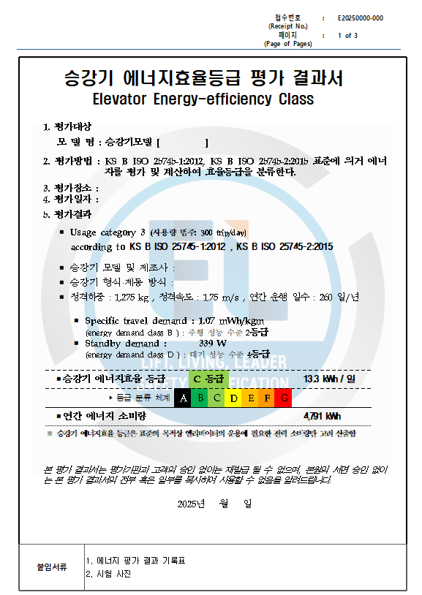
에너지효율등급 평가사업
사업기간: 2025년 상시
대상기업: 에너지효율 향상을 위한 업무협약 체결한 승강기 제조사
평가비용: 1,696,530원(VAT별도)
KOELSA
문의: 안전인증실 인증사업관리팀(이성원대리) 055-940-9936
제출서류 목록
제조업등록증 또는 수입업자등록증
사업자등록증
기계도면/전기도면
승강기안전인증 기본정보제출서류
측정 대상 승강기 세부제원

Slide 19
수출(기술)지원 사업 구성(안)
전시회/행사/해외영업 프로그램
해외규격인증 프로그램
KOELSA
역량강화교육 프로그램
조사/일반컨설팅 프로그램
에너지효율평가 프로그램
R&D기업 지원 프로그램

Slide 20

KOELSA
THANK YOU
승강기산업진흥 한국승강기안전공단이 앞장서겠습니다.
대표문의 : 안전인증실 인증사업관리팀 김은수차장: 055-940-9903
Notes:
승강기산업진흥법 2024.7.31 시행/ 목적:승강기산업의 기반을 조성하고 승강기사업자의 경쟁력을 강화하여 국민경제의 발전에 이바지함을 목적

